Slide 1
Úvod do prepojených dát na Webe
Michal Holub

Slide 2
Inteligentné aplikácie na webe
Na webe nájdem informácie (takmer) o všetkom
Často stovky zdrojov na tú istú informáciu
Inštitúcie sprístupňujú rôzne (užitočné?) dáta
Používatelia o sebe zverejňujú detailné informácie
Sociálne siete, blogy, repozitáre s fotkami, kalendáre, ...
Dá sa toto všetko automatizovane využiť v náš prospech?

Slide 3
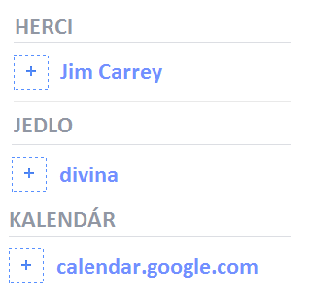
Vzorový príklad

Slide 4
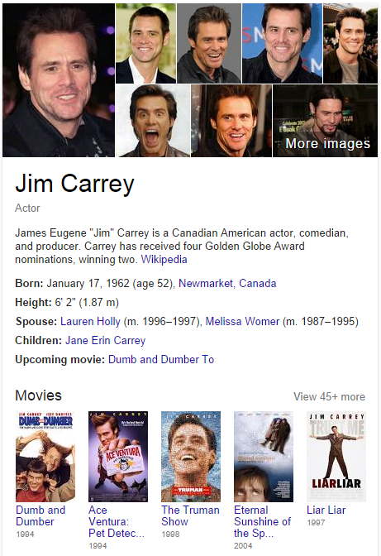
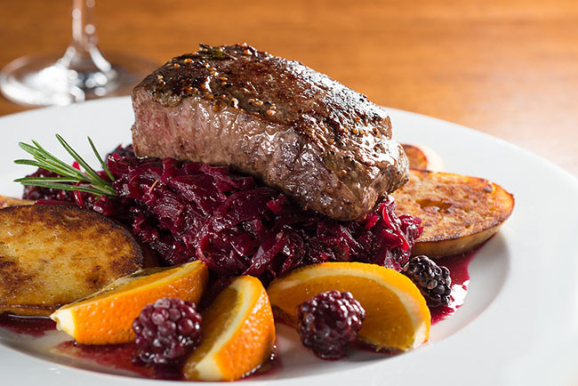
Vzorový príklad

Slide 5
Dokumenty na Webe a problémy
Jazyk HTML
Vzájomné odkazy medzi dokumentmi
Problémy
Orientácia na dokumenty namiesto entít
Objekty reálneho sveta, o ktorých publikujeme informácie
Dokumenty čitateľné pre ľudí
Tabuľky, PDF, obrázky
HTML viac označuje, ako má dokument vyzerať
Kurzíva, nadpis, farba písma

Slide 6
Čo s tým
Sprístupniť databázu?
Rôzne technológie (MySQL, PostgreSQL, Oracle, MS SQL...)
Rôzne spôsoby prístupu k údajom
Každý tvorca má vlastnú schému prispôsobenú potrebám svojho systému
Webové API?
Dáta v štruktúrovanej podobe
Abstrahujú od vnútornej reprezentácie v systéme
Každý poskytovateľ má vlastné rozhranie
Žiadne prepojenie medzi entitami z rôznych API
Netvoria jednotný globálny dátový priestor

Slide 7
Možné riešenie
Sémantický web – Web údajov, Web prepojených dát
Cieľom je umožniť, aby počítače vykonávali užitočnejšiu prácu, dôveryhodná spolupráca systémov na sieti
Publikovať otvorené dáta
Strojovo spracovateľné
Prepojiť ich zdroje
}
Linked Data
http://www.w3.org/standards/semanticweb/
Tim Berners-Lee

Slide 8
Linked Data
Prirodzené rozšírenie klasického webu dokumentov
Údaje o entitách v strojovo spracovateľnej podobe
Využívajú sa existujúce štandardy
Otvorené formáty
Používanie URI na identifikáciu entít
Vytváranie prepojení medzi entitami navzájom
Využitie slovníkov, schém, ontológií pre opis sémantiky

Slide 9
Entity a prepojenia
názov:sk
Bratislava
kraj
Bratislavský kraj
mesto Bratislava
mesto
názov:de
Pressburg
psč
ulica Ilkovičova
842 16
názov
Ilkovičova

Slide 10
Štandard RDF
Dátový model
Orientovaný graf
Trojice subjekt – predikát – objekt
entita – atribút – hodnota
entita – vzťah – entita
Trojice sú zapísané pomocou jednej z notácií
napr. RDF/XML, JSON, N3, Turtle, RDFa
W3C štandard

Slide 11
Slovníky
Dôležité ako schéma pre RDF, definuje triedy a vlastnosti
DublinCore – všeobecný zoznam termov
FOAF – ľudia, kontakty
BIBO – bibliografické záznamy, dokumenty
SIOC – online komunity
DOAP – projekty
VoID – datasety
http://fiit.stuba.sk/~holub
http://xmlns.com/foaf/0.1/name
Michal Holub

Slide 12
Ako získať dáta?
HTTP GET na konkrétne URI
"Accept: text/html"
"Accept: application/rdf+xml"
SPARQL – ako SQL pre RDF dáta
Celý dataset na stiahnutie (RDF/XML alebo iný formát)
PREFIX foaf: <http://xmlns.com/foaf/0.1/>
SELECT ?email
WHERE {
?person foaf:name “Michal Holub”.
?person foaf:mbox ?email.
}

Slide 13
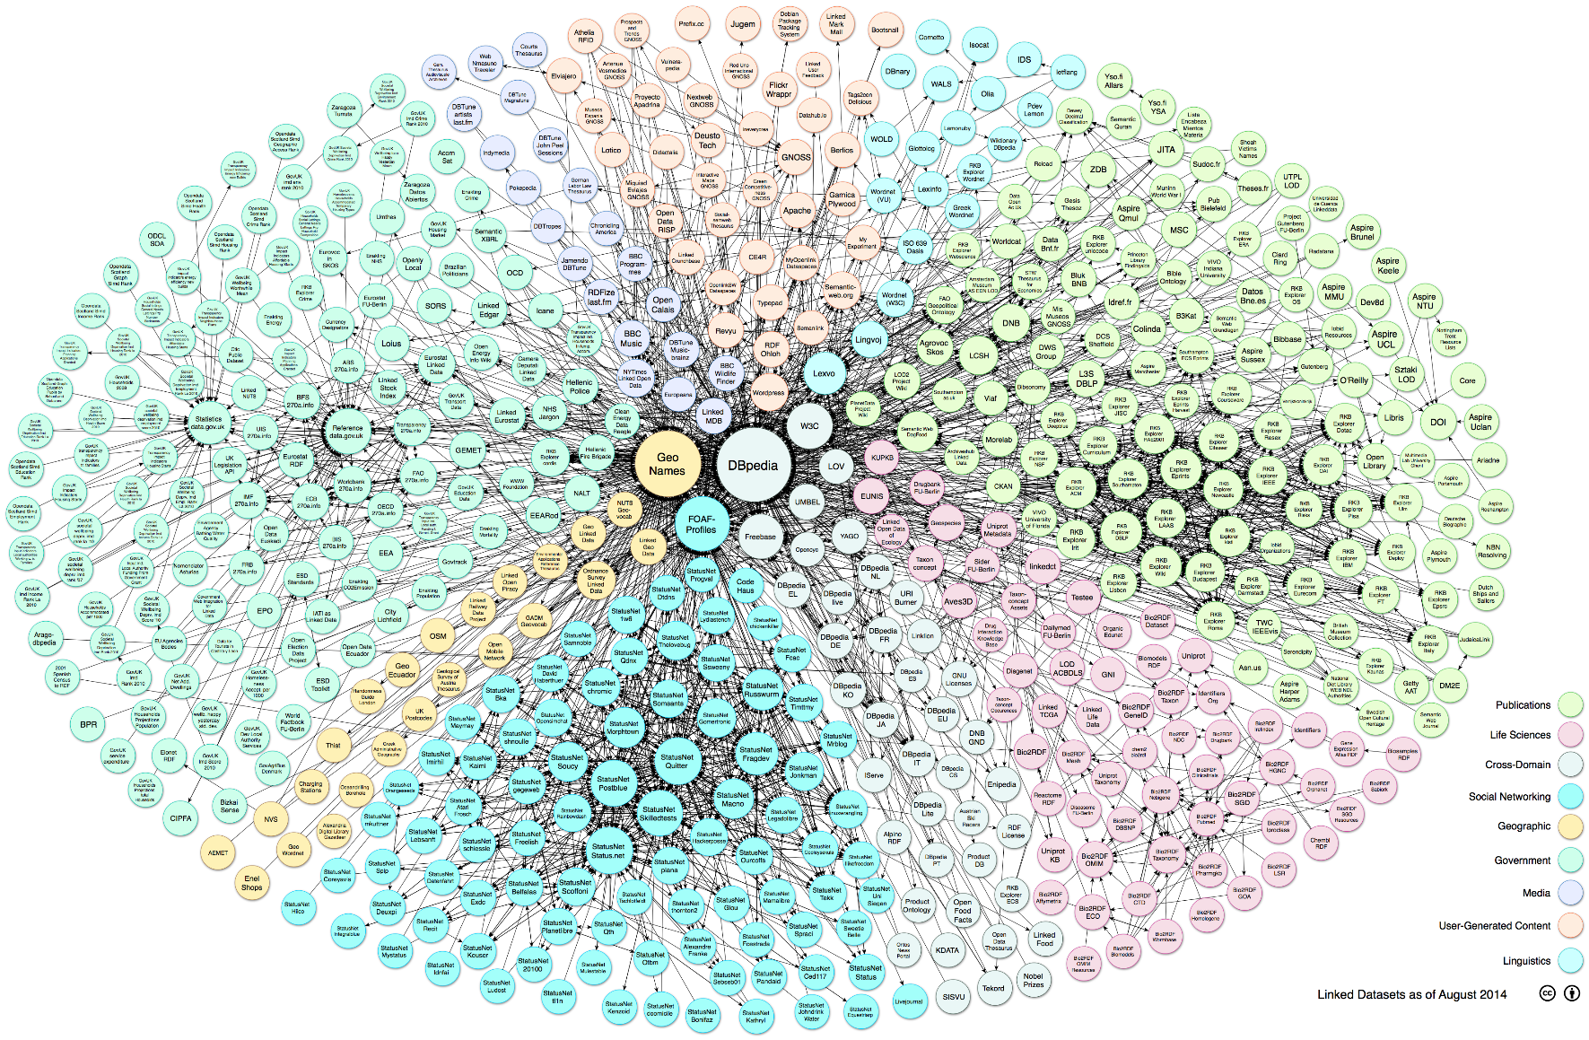
Oblak prepojených dát na Webe
http://lod-cloud.net

Slide 14
Všeobecné datasety
DBpedia
dbpedia.org
Sémantická encyklopédia
Extrahuje štruktúrované informácie z Wikipedie – infoboxy
Jadro Linked Data
Definuje URI pre množstvo entít – treba znovupoužiť
YAGO2
www.mpi-inf.mpg.de/yago-naga
Sémantická báza znalostí
Extrahovaná z Wikipedie, GeoNames, WordNetu
Infoboxy, kategórie, taxonómia kategórií

Slide 15
Špecializované datasety
LinkedGeoData
linkedgeodata.org
Báza geografických a priestorových dát
Ulice, križovatky, cesty, mosty, objekty záujmu
Extrahovaná z OpenStreetMap
Linked Movie DataBase
data.linkedmdb.org
Filmy
Last.fm artists, Airports, vládne dáta, biológia, médiá, ...

Slide 16
Aktuálny stav
Povinné zverejňovanie verejných dát v UK
Možnosti pridania sémantiky do HTML
Microformats, RDFa, Microdata
Schema.org – spoločná iniciatíva Google, Yahoo!, Microsoft
Facebook Open Graph API
Google Knowledge Graph, Freebase

Slide 17
Problémy
Rôznorodosť zdrojov, nejednoznačnosť
identica:45563
dbpedia:Berners_Lee
dbpedia:Tim_Berners-Lee
semweb:Tim_Berners-Lee
freebase:en.tim_berners-lee
dblp:100007
Dobre, tak aké je moje URI?
owl:sameAs
2 URI reprezentujú tú istú entitu

Slide 18
Problémy
Získavanie dát z neštruktúrovaných zdrojov
Text mining, natural language processing
Škálovateľnosť
Aby to celé fungovalo na Webe
Dopytovanie, odvodzovanie
Zašumené dáta, chyby, preklepy
Kvalita zdrojov
Keď je v dvoch datasetoch info o entite A, ktorý je lepší?

Slide 19
Zhrnutie
Prepojené dáta na webe
Štruktúrované, jednotné schémy, prepojenia naprieč zdrojmi
Vyhľadávanie, dopytovanie, odvodzovanie
Nie je to riadené
Každý môže prispieť, rôzna kvalita dát
Chyby, šum, preklepy
Rôzne slovníky na to isté, nezaručujú správnosť, správne použitie
Zlomyseľné použitie nie je vylúčené
Menšia výkonnosť oproti relačným DB

Slide 20
Literatúra
Auer, S. – Lehmann, J. – Ngonga Ngomo, A.C.: Introduction to Linked Data and Its Lifecycle on the Web. Reasoning Web 2011, LNCS 6848 (2011)
Auer, S. – Bizer, C. – Kobilarov, G. – Lehmann, J. – Cyganiak, R. – Ives, Z.: DBpedia: A Nucleus for a Web of Open Data. ISWC ’07, LNCS 4825 (2007)
Mynarz, J., Nečaský, M., Svátek, V., Klímek, J., Knap, T., Stárka, J.: Techniky a nástroje pro propojená data. Datakon (2012)
Suchanek, F.M. – Kasneci, G. – Weikum, G.: YAGO: A Core of Semantic Knowledge Unifying WordNet and Wikipedia. WWW ‘07, ACM Press (2007)
Weikum, G., Theobald, M.: From Information to Knowledge : Harvesting Entities and Relationships from Web Sources. PODS ‘10, ACM Press (2010)

Slide 21
Odkazy
linkeddata.org
www4.wiwiss.fu-berlin.de/lodcloud/state
www.w3.org/DesignIssues/LinkedData.html
sindice.com
sig.ma
sameas.org
relfinder.semanticweb.org
rdfs.org/sioc/spec
xmlns.com/foaf/spec
dublincore.org

Slide 22
Odkazy
lod2.eu
opendata.cz
keg.vse.cz
xrg.cz
www.heppnetz.de/projects/goodrelations
trac.usefulinc.com/doap
www.w3.org/TR/void
www.w3.org/RDF
www.w3.org/TR/rdf-sparql-query

